Slide 1
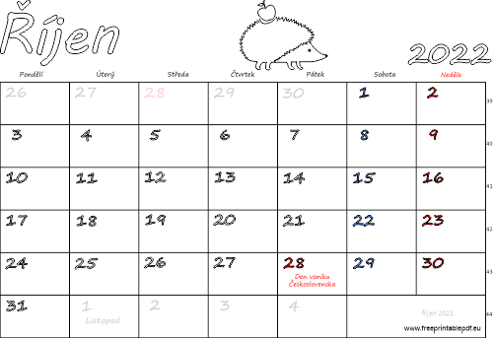
Zítra je státní svátek
Tomorrow is public holiday.

Slide 2
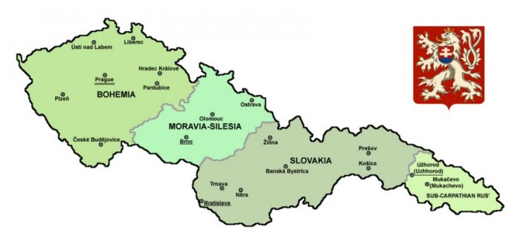
28. října je den vzniku Československa.
28th October is the day of the founding of Czechoslovakia.
Notes:
Even though we are no longer czechoslovakia

Slide 3
1918

Slide 4
1918 tisíc devět set osmnáct
Notes:
Austro hungarian empire, second world war

Slide 5
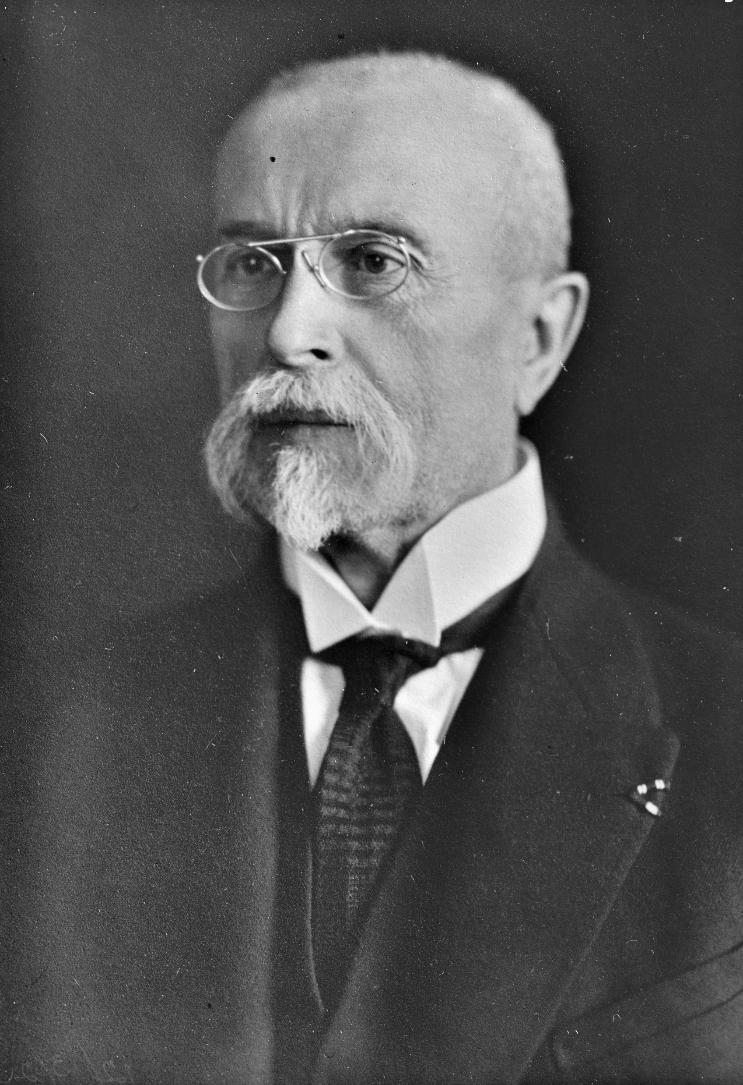
To je Tomáš Garrigue Masaryk, první prezident Československa. This is Tomáš Garrigue Masaryk, 1st president of Czechoslovakia.

Slide 6
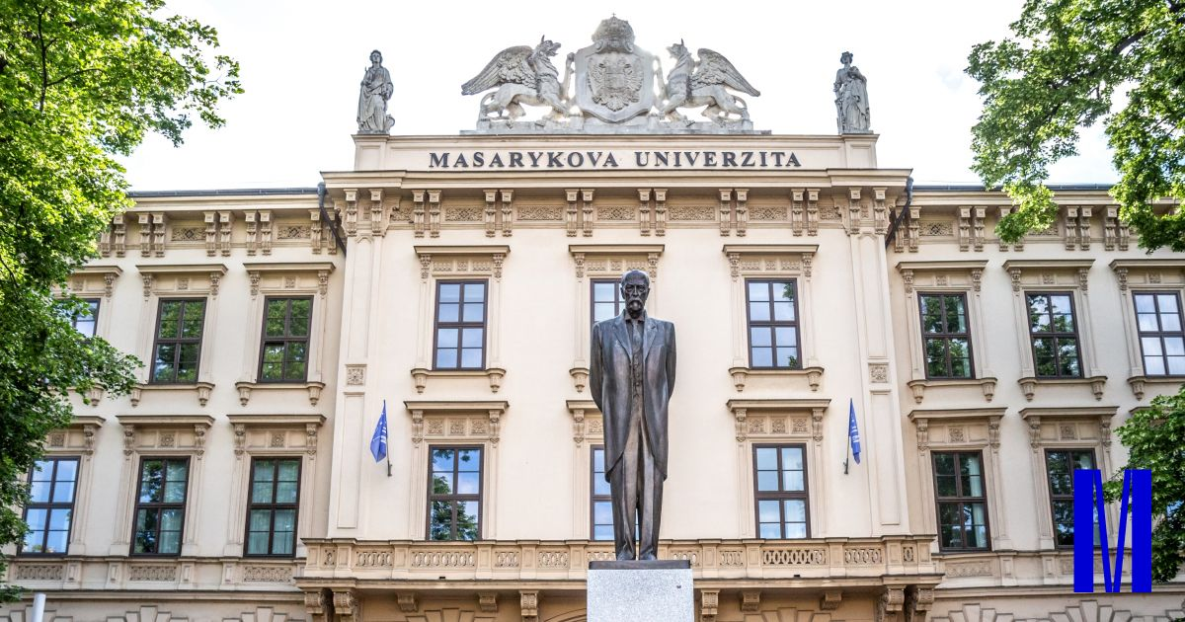
Masarykova univerzita = Masaryk‘s Univerzity

Slide 8
Akuzativ opakování (accusative revision)
Feminine
káva

Slide 9
Akuzativ opakování (accusative revision)
Feminine
A -> U (káva -> kávu)

Slide 10
Akuzativ opakování (accusative revision)
Feminine
A -> U (káva -> kávu)
Rýže?

Slide 11
Akuzativ opakování (accusative revision)
Feminine
A -> U (káva -> kávu)
E -> I (rýže -> rýži)
Masculine animate
losos

Slide 12
Akuzativ opakování (accusative revision)
Feminine
A -> U (káva -> kávu)
E -> I (rýže -> rýži)
Masculine animate
+ A (losos -> lososa)

Slide 13
Akuzativ opakování (accusative revision)
Feminine
A -> U (káva -> kávu)
E -> I (rýže -> rýži)
Masculine animate
+ A (losos -> lososa)
Masculine inanimate
Čaj?

Slide 14
Akuzativ opakování (accusative revision)
Feminine
A -> U (káva -> kávu)
E -> I (rýže -> rýži)
Masculine animate
+ A (losos -> lososa)
Masculine inanimate
Stays the same (čaj -> čaj)
Neuter
pivo

Slide 15
Akuzativ opakování (accusative revision)
Feminine
A -> U (káva -> kávu)
E -> I (rýže -> rýži)
Masculine animate
+ A (losos -> lososa)
Masculine inanimate
Stays the same (čaj -> čaj)
Neuter
Stays the same (pivo -> pivo)

Slide 16
Akuzativ opakování (accusative revision)
Feminine
A -> U (káva -> kávu)
E -> I (rýže -> rýži)
Masculine animate
+ A (losos -> lososa)
Masculine inanimate
Stays the same (čaj -> čaj)
Neuter
Stays the same (pivo -> pivo)
Kuře?

Slide 17
Akuzativ opakování (accusative revision)
Feminine
A -> U (káva -> kávu)
E -> I (rýže -> rýži)
Masculine animate
+ A (losos -> lososa)
Masculine inanimate
Stays the same (čaj -> čaj)
Neuter
Stays the same (pivo -> pivo)
Kuře -> kuře

Slide 18
Adjektiva
Masculine animate
Dobrý?, kvalitní?

Slide 19
Adjektiva
Masculine animate
Dobrý -> dobr
Dobr + ého -> dobrého
Kvalitní + ho -> kvalitního
Masculine inanimate
Dobrý?, kvalitní?

Slide 20
Adjektiva
Masculine animate
Dobrý -> dobr
Dobr + ého -> dobrého
Kvalitní + ho -> kvalitního
Masculine inanimate
Dobrý, kvalitní
Feminine
Dobrý?, kvalitní?

Slide 21
Adjektiva
Masculine animate
Dobrý -> dobr
Dobr + ého -> dobrého
Kvalitní + ho -> kvalitního
Masculine inanimate
Dobrý, kvalitní
Feminine
Dobr + ou -> dobrou
kvalitní

Slide 22
Adjektiva
Masculine animate
Dobrý -> dobr
Dobr + ého -> dobrého
Kvalitní + ho -> kvalitního
Masculine inanimate
Dobrý, kvalitní
Feminine
Dobr + ou -> dobrou
kvalitní
Neuter
Dobrý?, kvalitní?

Slide 23
Adjektiva
Masculine animate
Dobrý -> dobr
Dobr + ého -> dobrého
Kvalitní + ho -> kvalitního
Masculine inanimate
Dobrý, kvalitní
Feminine
Dobr + ou -> dobrou
kvalitní
Neuter
Dobr + é -> dobré
kvalitní

